Slide 1
CYBER ESCAPE
PONER IMAGEN O TILES DEL JUEGO

Slide 2

INTRODUCCIÓN
Contexto, Formación y Relevancia Profesional v/s Relevancia Personal

Slide 3
PROBLEMÁTICA
Falta de tiempo y métodos poco motivadores: el gran desafío del aprendizaje actual.

Slide 4
PROPUESTA
Cyber Escape es una plataforma de aprendizaje gamificada que combina desafíos de lógica y competencia entre usuarios, con mapas procedurales y un ranking web compartido.

Slide 5
DESCRIPCIÓN DEL PROYECTO
Juego procedural ciberpunk con puntajes y ranking online.
Registra rendimiento y tiempo de cada partida.
Ranking web compartido que fomenta la competencia.

Slide 6
METODOLOGÍA Y DESARROLLO
PLANIFICACIÓN
DISEÑO
INTEGRACIÓN
Trello / Gantt / Documentación técnica
Metodologia cascada
Godot / HTML / CSS / JS, Ruby, Custom Sprites, in-house testing
Tuneles, Testeo interno, Control de builds, Git

Slide 7
INTEGRANTES
DISEÑO y UX/UI
DESARROLLO
INTEGRACIÓN
Diseño de interfaz y UX/UI.
Manejo de variables de puntaje y feedback visual.
Definición de estilo y ambientación.
Desarrollo del nivel tutorial y control del personaje.
Maquetado general del entorno de juego.
Pruebas y ajustes de jugabilidad.
Implementación de la generación procedural de mapas.
Coordinación técnica y control de versiones.

Slide 8
DESAFÍOS TÉCNICOS
Sistema procedural de creación de mapas
Manejo de Nodos e Interfaces
Físicas del personaje

Slide 9
CONCLUSIÓN
El verdadero valor de un proyecto no está solo en el producto final, sino en el proceso que nos enseña a crearlo.

Slide 10
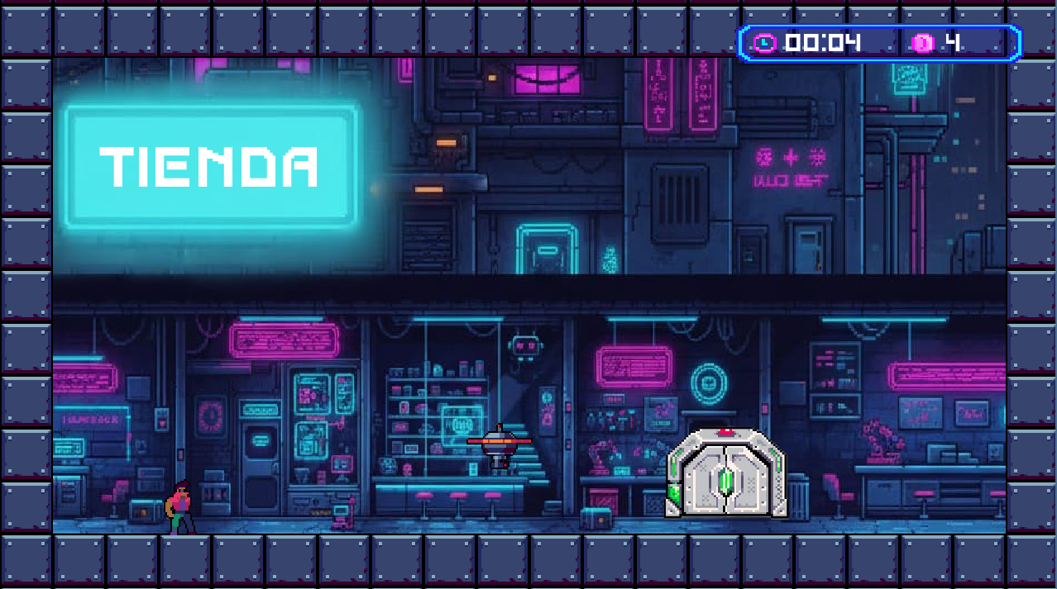
GRACIAS

